Slide 1
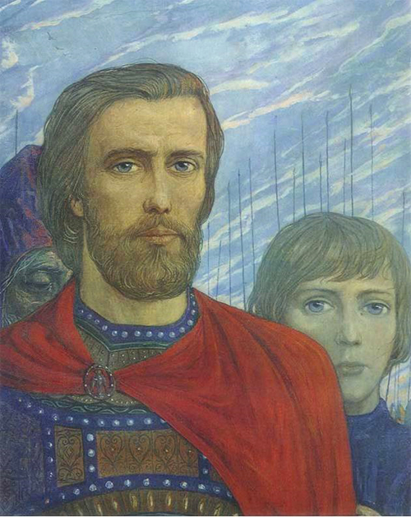
Урок окружающего мира в 4 классе
Тема урока: «Куликовская битва»
Подготовила:
Учитель начальных классов
Ковалева Л.А.

Slide 2
С разных сторон земли Русской стали собирать силы для отпора врага

Slide 3
Князь Дмитрий отправился в Троицкий монастырь

Slide 4
Отец Сергий благословил князя Дмитрия Ивановича на борьбу с врагом

Slide 5
В помощь князю Дмитрию Ивановичу Отец Сергий отправил двух своих богатырей -Пересвета и Ослябю

Slide 6
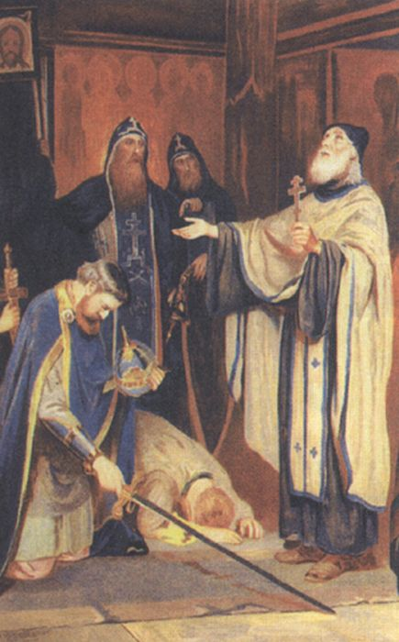

Slide 7
В начале сентября русское войско вышло к Дону. Ранний туман стелился над полем. Русские войска выстроились в ожидании битвы.

Slide 8
Над рядами копий, готовых к бою, развевалось великокняжеское знамя с ликом Иисуса Христа.

Slide 9
Единоборство богатырей – ордынского воина Челубея и русского ратника Пересвета

Slide 10
Звон орудий, стоны раненых, ржание коней – всё слилось в один гул.

